Slide 1


WEATHER CLASSIFICATION AND CLIMATE TREND SUMMARIZATION
Presented by Gaza Haikal Adzandani

Slide 2
DATASET
WeatherHistory.csv “https://www.kaggle.com/datasets/muthuj7/weather-dataset”
Periode Data : 2006-2016
Fitur: Suhu, kelembapan, presipitasi, tekanan udara, kecepatan angin
Ukuran file:16 MB (CSV)

Slide 3
OVERVIEW & ANALISIS PROSES
1. Tujuan: Analisis tren suhu & klasifikasi kondisi cuaca
2. Preprocessing – bersihkan data
3. Exploratory Data Analysis – statistik & visualisasi
4. Classification – hujan, salju, cerah, panas
5. Summarization – gunakan AI untuk merangkum tren

Slide 4
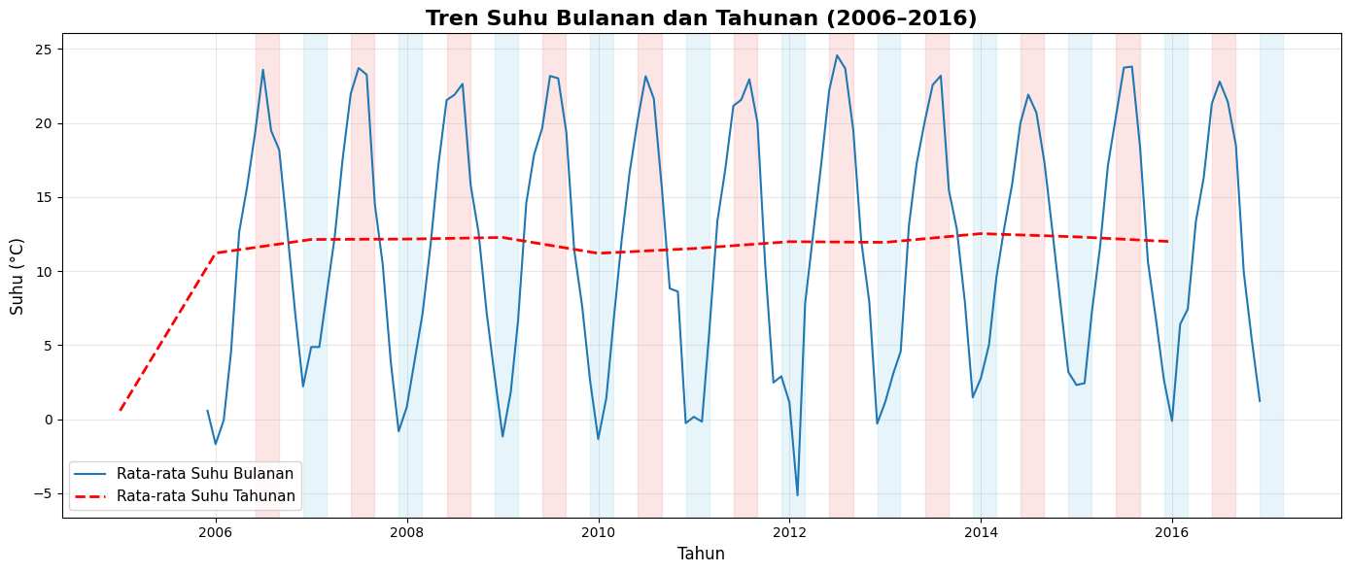
• Grafik suhu rata-rata bulanan menunjukkan pola musiman (naik saat musim panas, turun saat musim dingin)
• Rata-rata suhu tahunan cenderung naik dari 2006 hingga mencapai puncak di 2014 (~12,5°C)
• Setelah 2015 terjadi sedikit penurunan, tetapi suhu tetap lebih tinggi dibanding awal periode (2006)

Slide 5
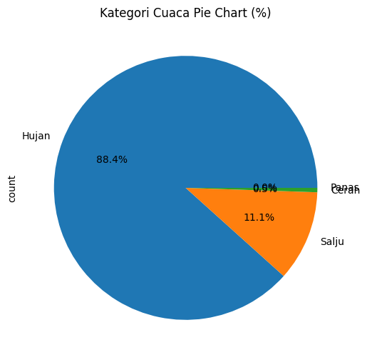
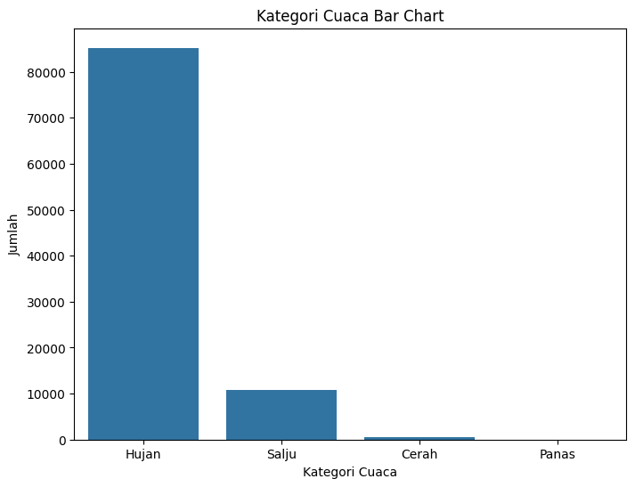
KATEGORI CUACA
Weather Category
Hujan : 85224
Salju : 10712
Cerah : 516
Panas : 1

Slide 6
INSIGHT UTAMA
Tren jangka panjang meningkat → rata-rata suhu tahunan naik secara konsisten dari 2006 hingga puncaknya di 2014 (~12,5°C).
Penurunan setelah 2015 → meskipun ada sedikit penurunan, suhu tahunan tetap lebih tinggi dibanding awal periode 2006.
Variabilitas tinggi antar bulan → suhu bulanan menunjukkan fluktuasi ekstrem (dari sekitar -5°C hingga 25°C).
Indikasi pemanasan → tren ini mengarah pada perubahan iklim dengan suhu rata-rata lebih hangat dibanding dekade awal.

Slide 7
KESIMPULAN & REKOMENDASI
Kesimpulan
Suhu tahunan menunjukkan tren pemanasan jangka panjang
Puncak suhu tahunan terjadi di 2014 (~12,5°C)
Setelah 2015, tren menurun sedikit tapi tetap lebih tinggi dibanding 2006
Rekomendasi:
Perlu pengamatan jangka panjang untuk validasi tren iklim
Data dapat dimanfaatkan untuk penelitian iklim, lingkungan, dan pertanian

Slide 8
AI SUPPORT TOOLS
MODEL: META LLAMA-3 70B (REPLICATE)
MEMBANTU MEMBUAT RINGKASAN TREN SUHU
MEMBERIKAN INSIGHT DAN REKOMENDASI SINGKAT
PERAN AI: MEMPERCEPAT ANALISIS & MEMPERJELAS INTERPRETASI DATA

Slide 9
Thank You
For your attention

